Slide 1
DEPARTAMENTO DE CIENCIAS ECONOMICAS ADMINISTRATIVAS Y DE COMERCIO CARRERA DE INGENIERÍA MERCADOTECNIA TESIS PREVIO A LA OBTENCIÓN DEL TÍTULO DE INGENIERO EN MERCADOTECNIA AUTOR: GUALLO TORRES ROBERTO DAVID TEMA: ESTUDIO DEL COMERCIO INTERNACIONAL DE LAS EXPORTACINES E IMPORTACIONES DE LA CANELA EN EL ECUADOR DIRECTOR: ING MARCELO TERÁN CODIRECTOR: DR. MARCO SOASTI SANGOLQUÍ, MAYO 2015

Slide 2
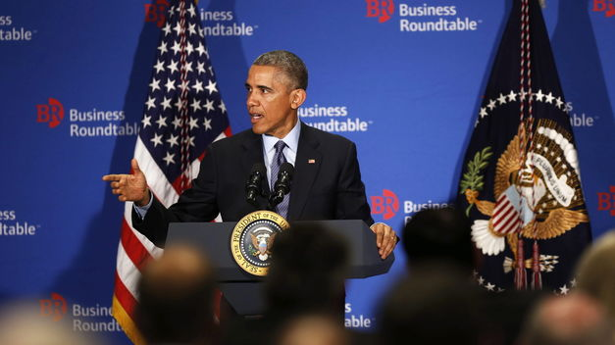
Introducción
La importancia de fomentar las exportaciones, es favorecer la recuperación económica de los países, si realmente queremos esforzarnos por generar empleo y luchar por las empresas una de las cosas más importantes que podemos hacer es abrir más mercados alrededor del mundo" (Obama, 2014)
Según el Banco Central del Ecuador, el país destinó USD 1 657 millones en importaciones en el 2013
Productos Comodities

Slide 3
Estudio del Comercio Internacional de las exportaciones e importaciones de la Canela en el Ecuador

Slide 4
MARCO TEÓRICO
Si por el concepto marco se entienden los límites que se establecen para un fenómeno específico
¿En qué teorías y estudios previos me baso para realizar la investigación?
¿Indicar aquí las corrientes o enfoques teóricos?
¿ Resultados de investigaciones previas sobre el mismo objeto de estudio?

Slide 5
MARCO TEÓRICO
Comercio Internacional
Intercambio de bienes y servicios entre otros países
Conjunto de teorías, políticas normas, procedimientos, documentación e información relativa al comercio entre dos países
Teoría de Exportación
Etapa 1 Se desarrollan sectores primarios
Teoría de Importación
Teoría de la sustitución de importaciones como modelo de acumulación industrial
Política Comercial
Búsqueda de mercados en los ámbitos bilateral, multilateral y regional, sobre la base de acuerdos o tratados de libre comercio.
Etapa 2 Desarrollo de mercado interno
Etapa 3 Creación de industria de transformación y Expo,

Slide 6
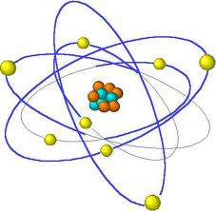
Comercio Internacional
Intercambio de bienes y servicios entre otros países
Conjunto de teorías, políticas normas, procedimientos, documentación e información relativa al comercio entre dos países (Paul Krugman)
TEORÍA MODERNA
Evolución del pensamiento económico
Factores de la producción básica y adaptación a nuevos elementos
Asimilación de tecnologías, manejo Macroeconómico

Slide 7
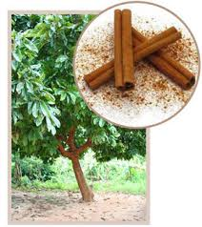
La Canela
Corteza desecada del árbol Cinnamomun zeylanicum.
familia de las lauráceas de hasta 15 m
Pirámides, Egipcios y Biblia
Como especias, industria y medicina

Slide 8
CAPITULO II
MARCO METODOLÓGICO
Es el conjunto de procedimientos que asiéndose valer de los instrumentos o técnicas necesarias examina y soluciona un problema
Objeto de Investigación:
Comercio Internacional de la Canela
De acuerdo a (Ruiz, 2006, consiste en la demostración de un todo, descomponiendo sus partes.
MÉTODO DE INVESTIGACIÓN
MÉTODO ANALÍTICO
Variable Independiente
Variable Dependiente
Variables de estudio
Comercio Internacional

Slide 9
Objetivos de la Investigación
2.5.1 Objetivo General
Realizar un estudio de comercio internacional de la canela en el Ecuador del año 2014, mediante un análisis de inteligencia de mercados, para identificar el comportamiento de las exportaciones e importaciones.
2.5.2 Objetivo Específico
Identificar montos de importación y exportación de la canela en el Ecuador
Determinar las políticas comerciales arancelarias y no arancelarias que tiene el Ecuador
Identificar los medios reguladores del comercio internacional y su impacto frente al Ecuador
Determinar el mercado de la oferta y demanda de comercio internacional que tiene el Ecuador

Slide 10
Hipótesis Formuladas
El estudio de comercio internacional de las exportaciones e importaciones de la canela en el Ecuador proporcionan información viable para estudios posteriores
El Ecuador siendo nombrado "País de la Canela", las importaciones superan a las exportaciones
Políticas de economía que regulan la balanza comercial y mercado de divisas
La participación que tiene el Ecuador frente al mercado internacional es menor que la participación de importación de la Canela

Slide 11
TIPO DE INVESTIGACIÓN
Exploratoria
Grajales, aproximarnos a fenómenos desconocidos, directrices
Descriptiva
Desarrollar una imagen del sujeto estudiado
Sampieri, Realizar inferencias significativas, respecto a los resultados obtenidos
Análisis estadístico
Análisis de Varianza
(Malhotra, 2008) se utiliza para examinar las diferencias entre valores promedios de la variable dependiente, asociados con el efecto de las variables independientes no controladas.

Slide 12
CAPITULO III
MARCO EMPÍRICO

Slide 13
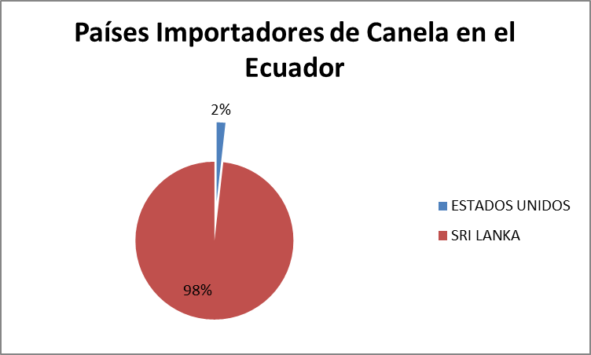
Cifras de importación de Canela a nivel mundial
Cuenta de CIF U$S
PROCEDENCIA | IMPORTADOR | Total
ESTADOS UNIDOS | CORPORACION FAVORITA C.A. | 1
Total ESTADOS UNIDOS |  | 1
SRI LANKA | AGROCHOTE S.A. | 4
 | ALIMENTOS EL SABOR ALIMENSABOR C.LTDA. | 4
 | BASESURCORP S.A. | 4
 | CORPORACION DELICO CIA. LTDA. | 11
 | ECUATORIANA DE NEGOCIOS ECUNE S.A. | 6
 | FRUTERA DEL LITORAL CIA. LTDA. | 8
 | INDUSTRIA LOJANA DE ESPECERIAS ILE C.A. | 1
 | INDUSTRIAL LINGESA S.A. | 2
 | LOPEZ TAPIA RUBEN POLIBIO | 2
 | RIOS SAMANIEGO ANDRES RENE | 1
 | TAPIA BERZOZA CARLOS GILBERTO | 5
 | TAPIA PERALTA FLAVIO RENE | 2
 | TAPIA PEREZ & ASOCIADOS S.A. TAPIASA | 1
 | VIDLET S.A. | 4
Total SRI LANKA |  | 55
(en blanco) | (en blanco)
Total (en blanco)
Total general |  | 56
Las Importaciones de la Canela en el Ecuador se encuentran segmentadas en 2 grupos que poseen el control de las mismas, pero claramente superada por SRI LANCA a quien pertenece el 98% de importaciones, frente a Estados Unidos con el 2%.

Slide 14
Empresas importadoras de Canela en el Ecuador, 2014
Estados Unidos frente a las importaciones totales del 2014 representa el 2% y de ello la Corporación LA FAVORITA es la única que ha importado en dicho año, respectivamente de SRI LANCA, mayormente a importado COORPORACIÓN DELICO, realizado en 11 ocasiones en lo que va del año

Slide 15
Relación entre CIF, FOB, cantidades de importaciones de Canela en el Ecuador
 | Datos
PROCEDENCIA | Suma de FOB U$S | Suma de CIF U$S | Suma de BULTOS
ESTADOS UNIDOS | 1937,76 | 1940,07 | 6453
SRI LANKA | 3279009,9 | 3383934,29 | 13286
Total general | 3280947,66 | 3385874,36 | 19739
La relación que existe entre los valores CIF Y FOB de importaciones, es mayor la Suma CIF CON 3´385.874,36, generando diferencia de 104.899.70, la cual demuestra que se sigue optando por el modelo de negociación siendo que el vendedor asume cubriendo los costos de transporte y seguro de mercancías.

Slide 16
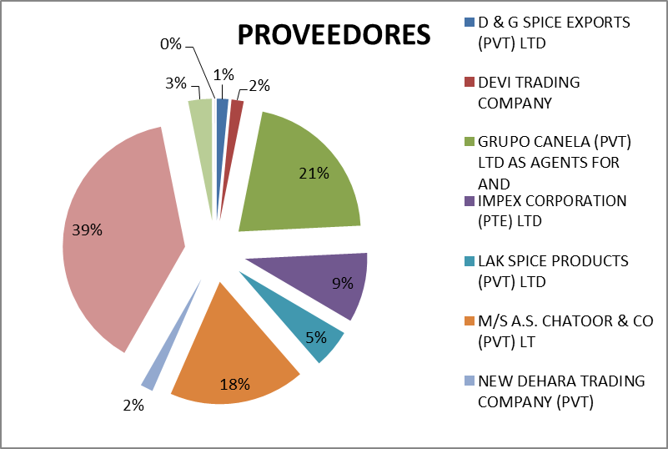
Proveedores de Canela en el Ecuador respecto a las Importaciones
SUMA DE KG, NETOS
PROVEEDOR | TOTAL | %
D & G SPICE EXPORTS (PVT) LTD | 6250 | 2
DEVI TRADING COMPANY | 6587,5 | 2
GRUPO CANELA (PVT) LTD AS AGENTS FOR AND | 85731 | 21
IMPEX CORPORATION (PTE) LTD | 37500 | 9
LAK SPICE PRODUCTS (PVT) LTD | 21000 | 5
M/S A.S. CHATOOR & CO (PVT) LT | 73118,79 | 18
NEW DEHARA TRADING COMPANY (PVT) | 6854,28 | 2
RATHNA PRODUCERS CINNAMON EXPORTS(PVT)LTD, | 156930,2 | 39
TROPICAL ISLAND COMMODITIES LTD | 12750 | 3
WRT WORLD ENTERPRISES | 136,08 | 0
Total general | 406857,85 | 100
Los dos mayores proveedores internacionales de Canela son RATHNA PRODUCERS CINNAMON EXPORTS(PVT)LTD, y GRUPO CANELA (PVT) LTD AS AGENTS FOR con 39% y 21% respectivamente procedentes de SRI LANKA.

Slide 17
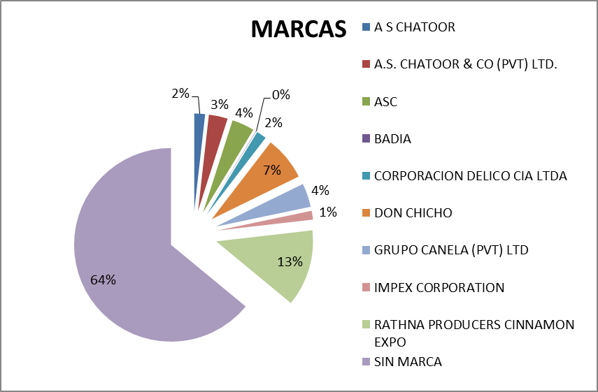
MARCAS
 | Datos
MARCA | Suma de KG. NETOS | Suma de CIF U$S | %
A S CHATOOR | 7118,79 | 60791,35 | 2
A.S. CHATOOR & CO (PVT) LTD. | 14000 | 106547,96 | 3
ASC | 15000 | 127156,53 | 4
BADIA | 136,08 | 1940,07 | 0
CORPORACION DELICO CIA LTDA | 6854,28 | 56331,41 | 2
DON CHICHO | 31250 | 247982,14 | 7
GRUPO CANELA (PVT) LTD | 15950 | 134247,95 | 4
IMPEX CORPORATION | 6250 | 49744,63 | 1
RATHNA PRODUCERS CINNAMON EXPO | 50497,2 | 433759,07 | 13
SIN MARCA | 259801,5 | 2167373,25 | 64
Total general | 406857,85 | 3385874,36 | 100
La canela al ser un producto de consumo masivo, la importancia en las importaciones se ve reflejada a un producto sin marca, posteriormente con el 13% importado con marca RATHANA PRODUCERS CINAMON

Slide 18
PUERTO EMBARQUE Y VIA DE TRANSPORTE DE IMPOTACIONES DE CANELA AL ECUADOR
ORIGEN | ADUANA | PUERTO EMBARQUE | VIA TRANSPORTE
ESTADOS UNIDOS | GUAYAQUIL MARITIMO | PT EVERGLADES | MARITIMO
SRI LANKA | GUAYAQUIL MARITIMO | PT COLOMBO | MARITIMO
En el 2014 las importaciones de Canela tuvieron su origen desde Estados Unidos y SRI LANKA, siendo el mismo procesado en la Aduana de Guayaquil, transportados por vía marítima, perteneciendo a Estado Unidos ubicado en la Florida el Puerto Everglades y Puerto Colombo en SRI LANKA.

Slide 19
TIEMPOS DE EMBARQUE, LLEGADA, LIQUIDACIÓN, PAGO Y SALIDA
FECHA EMBARQUE | FECHA LLEGADA | FECHA LIQUIDACION | FECHA PAGO | FEC. SALIDA ALMACEN
2013-11-13 | 2013-12-30 | 2014-01-03 | 2014-01-06 | 2014-01-08
2013-11-13 | 2013-12-30 | 2014-01-03 | 2014-01-06 | 2014-01-08
2013-11-17 | 2014-01-02 | 2014-01-07 | 2014-01-09 | 2014-01-11
2013-11-17 | 2014-01-02 | 2014-01-07 | 2014-01-09 | 2014-01-11
2013-11-20 | 2014-01-13 | 2014-01-14 | 2014-01-15 | 2014-01-23
2013-11-20 | 2014-01-13 | 2014-01-14 | 2014-01-15 | 2014-01-23
2013-12-11 | 2014-01-31 | 2014-02-03 | 2014-02-03 | 2014-02-06
2013-12-11 | 2014-01-31 | 2014-02-03 | 2014-02-03 | 2014-02-06
2013-12-14 | 2014-02-10 | 2014-02-11 | 2014-02-11 | 2014-02-14
2013-12-25 | 2014-02-08 | 2014-02-13 | 2014-02-13 | 2014-02-14
2013-12-30 | 2014-02-11 | 2014-02-13 | 2014-02-14 | 2014-02-19
2013-12-30 | 2014-02-11 | 2014-02-13 | 2014-02-14 | 2014-02-19
2014-01-28 | 2014-03-17 | 2014-03-17 | 2014-03-19 | 2014-03-21
2014-01-26 | 2014-03-21 | 2014-03-21 | 2014-03-21 | 2014-03-26
2014-01-26 | 2014-03-21 | 2014-03-21 | 2014-03-21 | 2014-03-26
2014-02-11 | 2014-03-30 | 2014-04-02 | 2014-04-02 | 2014-04-08
2014-02-19 | 2014-04-11 | 2014-04-14 | 2014-04-14 | 2014-04-16
2014-03-06 | 2014-04-18 | 2014-04-21 | 2014-04-21 | 2014-04-24
2014-02-03 | 2014-04-22 | 2014-04-23 | 2014-04-23 | 2014-04-25
2014-02-03 | 2014-04-22 | 2014-04-23 | 2014-04-23 | 2014-04-25
2014-02-11 | 2014-04-22 | 2014-04-24 | 2014-04-25 | 2014-04-29
2014-02-11 | 2014-04-22 | 2014-04-24 | 2014-04-25 | 2014-04-29
2014-02-11 | 2014-04-22 | 2014-04-28 | 2014-04-29 | 0000-00-00
Embarque
Llegada
54 días
Llegada
Liquidación
2 días
Liquidación
Pago
1 día
Pago
Salida del Almacén
4 días

Slide 20
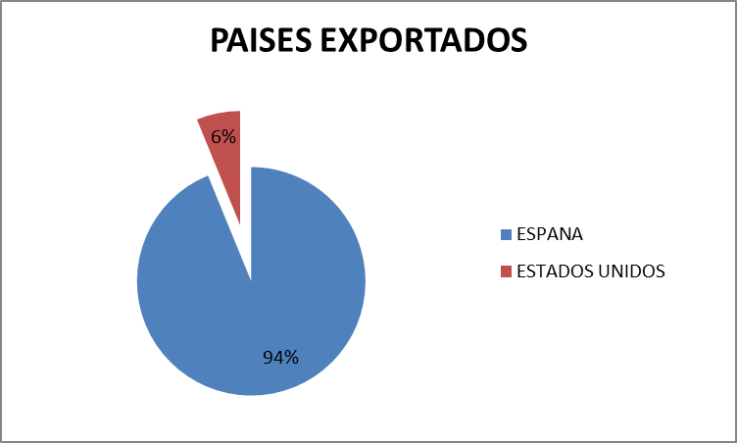
Exportaciones de Canela desde el Ecuador en el 2014
Datos
DESTINO | Suma de FOB U$S | Suma de Kg. NETOS | %
ESPANA | 47388 | 2509,8 | 93,82
ESTADOS UNIDOS | 3644,37 | 165,32 | 6,18
Total general | 51032,37 | 2675,12 | 100,00
La Canela como producto de exportación según los datos de TODOTRADE, refleja a España con el 93.82% y Estados Unidos con el 6.18%, representados en valores FOB de $47388 y $ 3644.37 respectivamente.

Slide 21
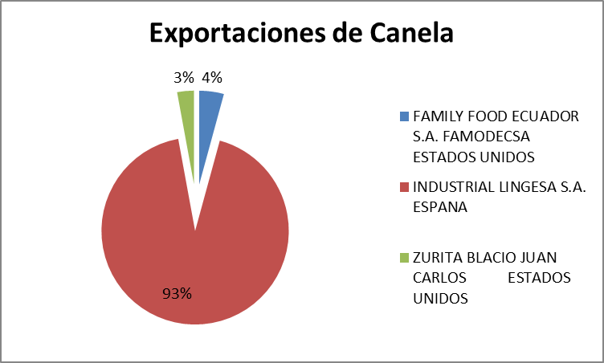
EMPRESAS EXPORTADORAS DE CANELA DESDE EL ECUADOR
Suma de FOB U$S
EXPORTADOR | DESTINO | Total | %
FAMILY FOOD ECUADOR S.A. FAMODECSA | ESTADOS UNIDOS | 2168,37 | 4,24900901
INDUSTRIAL LINGESA S.A. | ESPANA | 47388 | 92,8587091
ZURITA BLACIO JUAN CARLOS | ESTADOS UNIDOS | 1476 | 2,8922819
Total general |  | 51032,37 | 100
La Empresa INDUSTRIAL LIGENESA S.A tiene la participación del 92.86% a España y FAMILY FODD ECUADOR S.A, ZURITA BLACIO JUAN CARLOS, respectivamente forman 7.24% con destino a Estado Unidos

Slide 22
COMPRADOR DE CANELA EN EL MUNDO DESDE ECUADOR
 | Suma de FOB U$S
DESTINO | COMPRADOR | Total | %
ESTADOS UNIDOS | FABISAA INC | 1.476,00 | 3
ESTADOS UNIDOS | FAMILY FOOD DISTRIBUTORS INC | 2.168,37 | 4
ESPANA | PRODUCTOS GOYA NATIVO S.L. | 47.388,00 | 93
 | Total general | 51.032,37 | 100
La empresa PRODUCTOS GOYA NATIVO S.L. de España es a la única empresa que se exporta Canela a dicho destino con participación del 93% del total de las exportaciones de Canela a su vez FABISAA INC y FOOD DISTRIBUTORS INC, son las empresas a quienes se direcciona en los Estados Unidos, representados por el 7% de las exportaciones

Slide 23
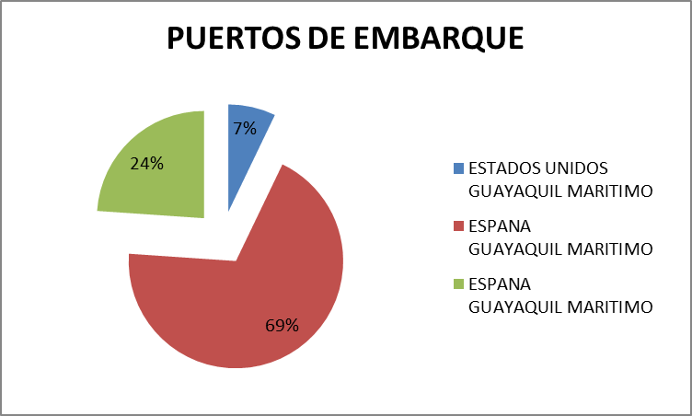
PUERTOS DE EMBARQUE, EXPORTACIONES DESDE ECUADOR
DESTINO | ADUANA | PUERTO DE EMBARQUE | FOB U$ S | %
ESTADOS UNIDOS | GUAYAQUIL MARITIMO | NEWARK | 3.644,37 | 7
ESPANA | GUAYAQUIL MARITIMO | ROTTERDAM | 35.184,00 | 69
ESPANA | GUAYAQUIL MARITIMO | VALENCIA | 12.204,00 | 24
TOTAL GENERAL |  |  | 51.032,37 | 100
Como se había mencionado España representa el 92% de exportación de la Canela desde el Ecuador, por ello se identificó en los puertos que tienen mayor concentración siendo así el PUERTO DE ROTTERDAM con el 69% de embarque, seguido por el PUERTO DE VALENCIA y en Estados Unidos con un único puerto de NEW WAR

Slide 24
CONCLUSIONES
Al realizar un Análisis entre Valores Importados y Exportados, se aprecia que el Ecuador a Importando $ 3385.874,36, a su vez a exportado $ 51.032,37,
* El estudio realizado de Comercio Internacional se fundamenta en la partida 0906.11.00.00 (Canela), el cual provee información válida sobre las variables que intervienen en el proceso de importaciones y exportaciones, así como es base para estudios posteriores.
* Respecto a las importaciones, en el 2014 el Ecuador ha tenido como socio comercial a SRI LANKA y Estados Unidos, de ellos SRI LANKA, representado con el 98% del total de importación de Canela y con mínima participación de Estados Unidos con el 2%

Slide 25
.
La empresa PRODUCTOS GOYA NATIVO S.L. de España es a la única empresa que se exporta Canela a dicho destino con participación del 93% del total de las exportaciones de Canela a su vez FABISAA INC y FOOD DISTRIBUTORS INC, son las empresas a quienes se direcciona en los Estados Unidos, representados por el 7% de las exportaciones
Para Comparar: el Ecuador importa desde Estados Unidos $1940.07 en Canela y Exporta al mismo país $ 3644.37.

Slide 26
Recomendaciones
Partiendo que el Ecuador es País creador de productos Comodities – Valor Agregado
La tendencia esta inclinada a la Importación, por ello es necesario fortalecer y abrir nuevos mercados en el mundo, teniendo como clientes a Estados Unidos

Slide 27
Recomendaciones
El Ecuador es un país rico en Canela, la Ciudad de Tena es conocida como la Capital de la Canela – Economía Popular y Solidaria.
Es inevitable partir por un incentivo gubernamental.
Partiendo de la investigación realizada es viable realizar un Estudio de Mercados

Slide 28
Gracias

